Slide 1


School en ouders
Ouders en school
Opstartbijeenkomst ouderklankbordgroep
BS De Tweesprong
01-11-2018

Slide 2

Programma van de avond
Opening
Voorstellen
Doelen en kaders ouderklankbord
Delen van ervaringen diverse activiteiten
Wat leeft er onder de ouders?
Vervangersproblematiek
Inbreng thema’s ouders
Evaluatie en vervolgafspraken
Punten/zaken willen ouders inbrengen/aandragen als gespreksonderwerpen voor de volgende ouderklankbordgroep? – 20.45 uur

Slide 3
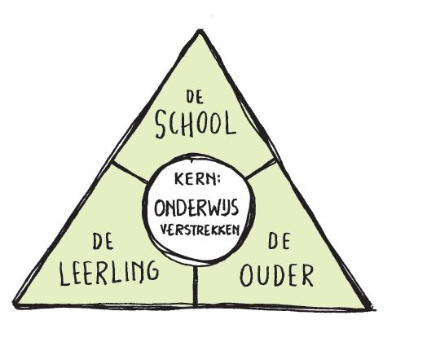
Waarom een ouderklankbordgroep?
Uit onderzoek blijkt dat goede contacten tussen school en ouders leerprestaties van kinderen ten goede komen.
Korte lijnen. School wil graag snel weten wat er leeft bij ouders.
Landelijk en ook op De Tweesprong zien we verschuiving in ouderbetrokkenheid. Ouders willen meer inhoudelijk meedenken over de gang van zaken op school.
De Tweesprong wil middels goede informatie en uitleg de ontwikkeling van school zichtbaar maken.

Slide 4

Doelen ouderklankbord
Ouders de gelegenheid geven om mee te denken over schoolse zaken.
De communicatie ouders-school en school-ouders verder optimaliseren.
Met ouders te klankborden over onderwerpen/dilemma’s veranderingen op schoolniveau.
Kortom ouders serieus nemen.

Slide 5

Kaders
2 a 3 keer per schooljaar bijeenkomst.
Wisselende samenstelling per schooljaar.
Optrekken op basis van vertrouwen.
Punten worden meegenomen naar het Team/MT, indien relevant naar OV en/of MR. Daar vindt besluitvorming plaats.
Rol MR. School en onderwijs beleidsmatig.
Rol OV. Organisatie activiteiten in school.

Slide 6
Communicatie ouders
Op de website staat:
  een uitleg van de ouderklankbordgroep met de doelen en kaders.
  alle namen van de leden van het lopende schooljaar. Tevens wordt aangegeven vanuit welke groep zij zitting hebben.
  de agenda en een kort verslag van elke bijeenkomst.
  Op deze wijze is het voor alle ouders duidelijk , wie zitting heeft en waarover gesproken wordt.
  Op ouderportaal:
  worden de agenda’s en verslagen in de boekenkast geplaatst.
  Alle ouders mogen bespreekzaken inbrengen. Dit kan via de ouders van de ouderklankbordgroep.

Slide 7


Delen van ervaringen van diverse activiteiten
Ervaringen week van het verkeer.
Ervaringen informatieavonden van de groepen.
Schoolfotograaf
Wat leeft er onder de ouders?

Slide 8
Vervangersproblematiek
  Welke ideeën hebben ouders hierover?
  Kennen zij mensen die hierin iets kunnen betekenen voor de Tweesprong?

Slide 9

Evaluatie
Hoe is deze avond ervaren?
Welk thema of thema’s bespreken we de volgende keer?
Vervolg van deze avond:
Volgende bijeenkomst januari/februari 2018
Voorsteldata:

Slide 10
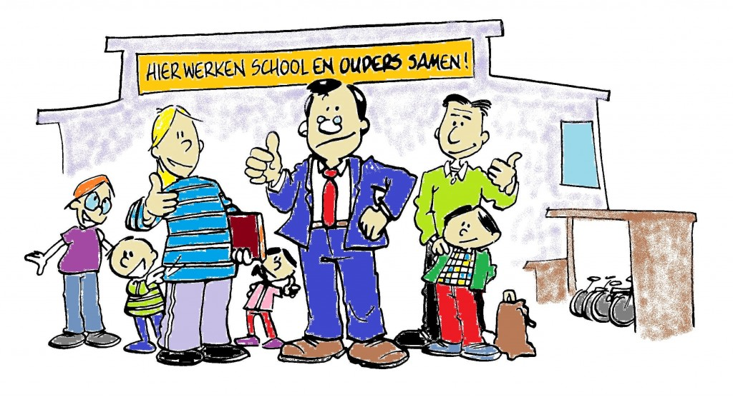
Dank voor uw aanwezigheid en
betrokkenheid.
Team BS De Tweesprong

